Slide 1
Muhammad Amin Rais Nugroho
JCDSOL-015
Capsone Project 2
Data Analisis
25, Agustus 2024
Identifikasi Penyebab Kerugian Pada Data Saas-Sales

Slide 2
Agenda
1. Bisnins Problem Understanding
2. Exploratory Data Analisis (EDA)
Struktur Analisis :
Seberapa besar perbedaan profit di Setiap negara?
Identifikasi negara dengan Net Loss
Apakah faktor-faktor yang dapat menyebabkan negara yang mengalami kerugian ?
3. Rekomendasi Business
Rekomendasi :
Manajemen volume transaksi dan optimasi pajak import
Pengendalian besaran diskon
Analisis RFM (Recency, Frequency, Monetary)

Slide 3
1. Bisnis Problem Understanding
1. Context :
Dataset SaaS (Software as a Service) Sales umumnya berisi informasi mengenai penjualan produk atau layanan berbasis cloud yang ditawarkan oleh perusahaan SaaS data. Data ini berasal dari industri SaaS, di mana perusahaan menjual perangkat lunak berbasis langganan kepada pelanggan di berbagai sektor. Industri SaaS dikenal dengan model bisnis berbasis langganan, di mana pelanggan membayar secara berkala untuk menggunakan perangkat lunak yang disediakan.SaaS data umumnya terdiri dari beberapa kolom yang berhubungan dengan penjualan produk SaaS, termasuk informasi mengenai pelanggan, produk yang dijual, dan performa penjualan.
2. Problem Business :
Dalam menghadapi tantangan tingginya nilai net loss (kerugian) yang tercatat dalam data SaaS-Sales, kami akan melakukan analisis mendalam untuk memahami akar penyebab dan faktor-faktor yang berkontribusi terhadap masalah ini. Analisis ini akan berfokus pada sample setiap negara untuk mengidentifikasi wilayah yang mengalami kerugian signifikan dan untuk mengevaluasi faktor-faktor yang mempengaruhi profitabilitas. Berikut adalah struktur analisis yang akan diterapkan:
1. Seberapa besar perbedaan profit di Setiap negara dan Identifikasi negara dengan Net Loss ?
2. Apakah faktor-faktor yang dapat menyebabkan Net Loss pada negara yang mengalami kerugian ?

Slide 4
Bisnis Problem Understanding
3. Analisis Bisnis :
Penyebab Tingginya Net Loss pada Data SaaS-Sales di Berbagai Negara. Dalam analisis ini, kami akan mengidentifikasi dan mengevaluasi penyebab tingginya nilai net loss (kerugian) yang dialami oleh perusahaan dalam bisnis SaaS-Sales, dengan fokus khusus pada variasi kinerja di setiap country. Analisis ini bertujuan untuk memberikan wawasan mendalam dan solusi strategis untuk mengurangi kerugian dan meningkatkan profitabilitas.
Perbedaan Profit Margin per Country dan Identifikasi Negara dengan Net Loss
Tujuan: Analisis ini dimulai dengan membandingkan profit margin di berbagai negara untuk mengidentifikasi negara- negara yang mengalami net loss. Tujuannya adalah untuk menentukan apakah ada pola tertentu yang konsisten di berbagai wilayah geografis dan untuk menyoroti negara-negara yang paling bermasalah dari segi profitabilitas.
Identifikasi Faktor-Faktor yang Mempengaruhi Profit di Negara-Negara dengan Net Loss Tinggi
Tujuan: Setelah negara-negara yang paling kritis diidentifikasi, analisis ini berfokus pada mencari faktor-faktor utama yang berkontribusi terhadap rendahnya nilai profit, yang pada akhirnya menyebabkan net loss. Faktor-faktor ini bisa meliputi elemen biaya, kinerja penjualan, kompetisi lokal, strategi pemasaran, atau faktor eksternal lainnya.
4. Rekomendasi Bisnis :
Berdasarkan analisis yang telah dilakukan, perusahaan dapat mengembangkan strategi yang lebih terarah untuk mengurangi net loss di negara-negara yang bermasalah. Beberapa langkah strategis yang dapat dilakukan :
1. Manajemen Volume Transaksi dan Optimasi Pajak Import
2. Pengendalian Besaran Diskon
3. Analisis Recency, Frequency, Monetary (RFM)

Slide 5
2. Exploratory Data Analisis
1. Identifikasi Net Loss / Rugi dan Penyebabnya Serta Solusinya Apa ?
Setelah melakukan proses Data Understanding hingga Data Cleaning, analisis data ini mengidentifikasi bahwa salah satu masalah bisnis utama yang muncul adalah tingginya tingkat Net Loss atau kerugian. Oleh karena itu, dalam analisis data ini, fokus utama kami adalah untuk mengevaluasi dan memahami faktor-faktor yang berkontribusi terhadap tingginya tingkat kerugian tersebut. Tujuan analisis data ini adalah untuk memberikan wawasan yang mendalam serta rekomendasi yang konkret untuk mengurangi kerugian dan meningkatkan profitabilitas perusahaan secara keseluruhan. Berikut adalah struktur analisis yang akan diterapkan:
- 1. Seberapa besar perbedaan profit di Setiap negara?
- 2. Identifikasi negara dengan Net Loss
- 3. Apakah faktor-faktor yang dapat menyebabkan negara yang mengalami kerugian ?

Slide 6
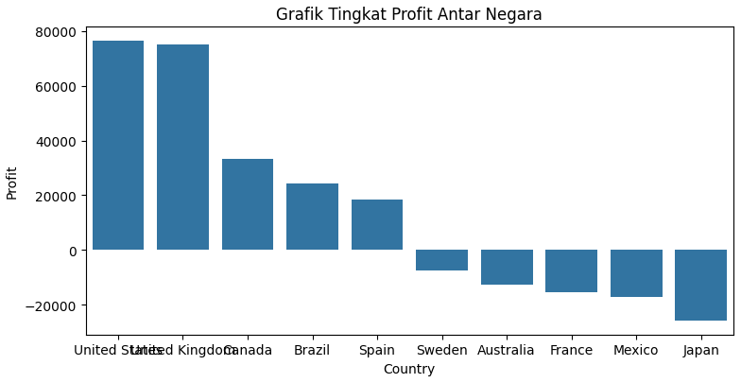
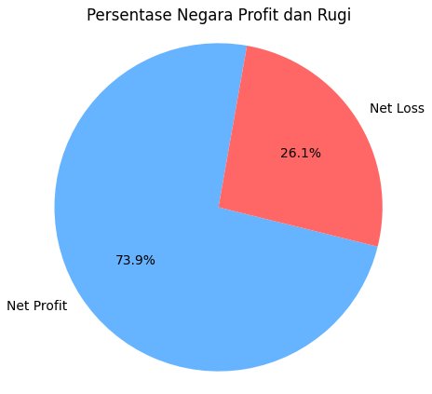
A. Seberapa besar perbedaan profit di Setiap negara?
Dapat dilihat bahwa persentase net loss mencapai 26.1%, sementara persentase profit adalah 73.9%. Dari total 48 negara yang dianalisis, 10 negara mengalami net loss, yang mewakili 20,8% dari seluruh negara. Namun, 10 negara tersebut berkontribusi sebesar 26.1% terhadap total net loss, dibandingkan dengan 73.9% profit. Persentase ini cukup signifikan, dan evaluasi lebih lanjut diperlukan untuk mengurangi tingkat kerugian yang terjadi.
Dari data yang disajikan, dapat diobservasi bahwa terdapat perbedaan yang signifikan dalam persentase profit antara urutan ketiga dan kelima. Misalnya, profit margin untuk Kanada (urutan ketiga) berada di angka 11,66%, sedangkan Spanyol (urutan kelima) hanya mencapai 6,49%. Jarak persentase sebesar 5,17% ini mencerminkan perbedaan yang cukup besar dalam kinerja profit di antara negara-negara tersebut, yang dapat menjadi indikator adanya faktor-faktor khusus yang mempengaruhi profitabilitas di masing-masing negara. Dalam analisis kali ini, fokus utama akan diarahkan pada negara-negara yang mengalami net loss atau kerugian. Tujuannya adalah untuk mengidentifikasi faktor-faktor yang berkontribusi terhadap kerugian ini, sehingga dapat diambil langkah-langkah strategis untuk meminimalisir kerugian dan memperbaiki profitabilitas di negara-negara tersebut. Dengan memahami penyebab utama kerugian, perusahaan dapat merancang solusi yang lebih efektif untuk meningkatkan kinerja keuangan secara keseluruhan.

Slide 7
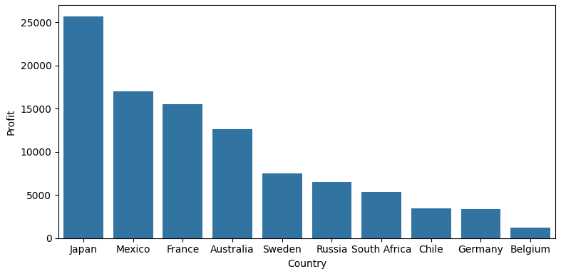
B. Identifikasi Negara yang Mengalami Kerugian
10 negara yang mengalami kerugian (net loss) dalam hal profit. Setiap negara tercantum dengan nilai kerugia dan persentase kontribusi terhadap total kerugian keseluruhan. Berikut adalah penjelasan lebih rinci tentang data ini:
1. Negara dengan Kerugian Terbesar
Japan memiliki kerugian terbesar sebesar -25729.35, yang merupakan -8.98% dari total kerugian keseluruhan. Ini menunjukkan bahwa Jepang memberikan kontribusi signifikan terhadap total kerugian. Mexico dan France juga mengalami kerugian besar, masing-masing sebesar -16,971.3766 (-5.93%) dan -15,559.9603 (-5.43%).
2. Negara dengan Kerugian Sedang
Australia mengalami kerugian sebesar -12607.88, yang menyumbang -4.40% dari total kerugian. Sweden mengalami kerugian sebesar -7490.91, berkontribusi -2.62% terhadap total kerugian. Russia dengan kerugian -6527.85 menyumbang -2.28% dari total kerugian.
3. Negara dengan Kerugian Relatif Lebih Rendah
South Africa, Chile, dan Germany mengalami kerugian yang lebih rendah dibandingkan negara lain, masing-masing sebesar -5,341.6936 (-1.87%), -3,427.9246 (-1.20%), dan -3,399.3017 (-1.19%). Belgium memiliki kerugian terkecil dalam daftar ini, sebesar -1190.47, yang merupakan -0.42% dari total kerugian.

Slide 8
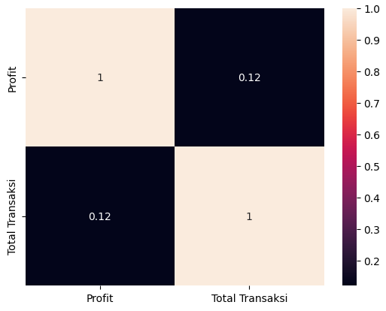
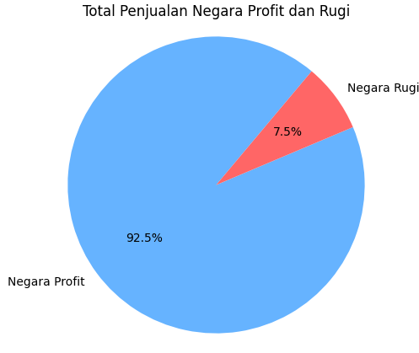
C. Faktor yang dapat menyebabkan negara yang mengalami kerugian ?
1. Identifikasi Transaksi Pada Setiap Negara
Untuk menganalisis kinerja keuangan suatu bisnis, penting untuk tidak hanya melihat keuntungan, tetapi juga memahami dan mengidentifikasi transaksi yang menyebabkan kerugian. Dengan mengetahui jumlah dan pola dari transaksi yang merugikan, perusahaan dapat lebih efektif dalam mengelola risiko, mengidentifikasi kelemahan dalam proses operasional, serta mengambil langkah-langkah korektif untuk meminimalkan kerugian di masa depan. Analisis ini menjadi dasar dalam membuat strategi bisnis yang lebih berkelanjutan dan meningkatkan profitabilitas secara keseluruhan.
Berdasarkan hasil analisis korelasi, Total Transaksi terhadap Profit memiliki nilai korelasi sebesar 0,12. Nilai ini mendekati nol, yang menunjukkan bahwa tidak terdapat hubungan yang signifikan antara Total Transaksi dan Profit. Dengan kata lain, perubahan dalam Total Transaksi tidak secara langsung mempengaruhi Profit.
Dapat disimpulkan bahwa jumlah transaksi yang tinggi tidak selalu berkorelasi dengan profit yang besar. Terdapat negara-negara yang mengalami kerugian (net loss) meskipun memiliki total transaksi yang relatif tinggi.
Berdasarkan pie chart disamping, negara-negara yang mengalami net loss (kerugian) berkontribusi sebesar 7,52% dari total transaksi. Ini menunjukkan bahwa 7,52% dari seluruh transaksi yang terjadi menyebabkan kerugian.

Slide 9
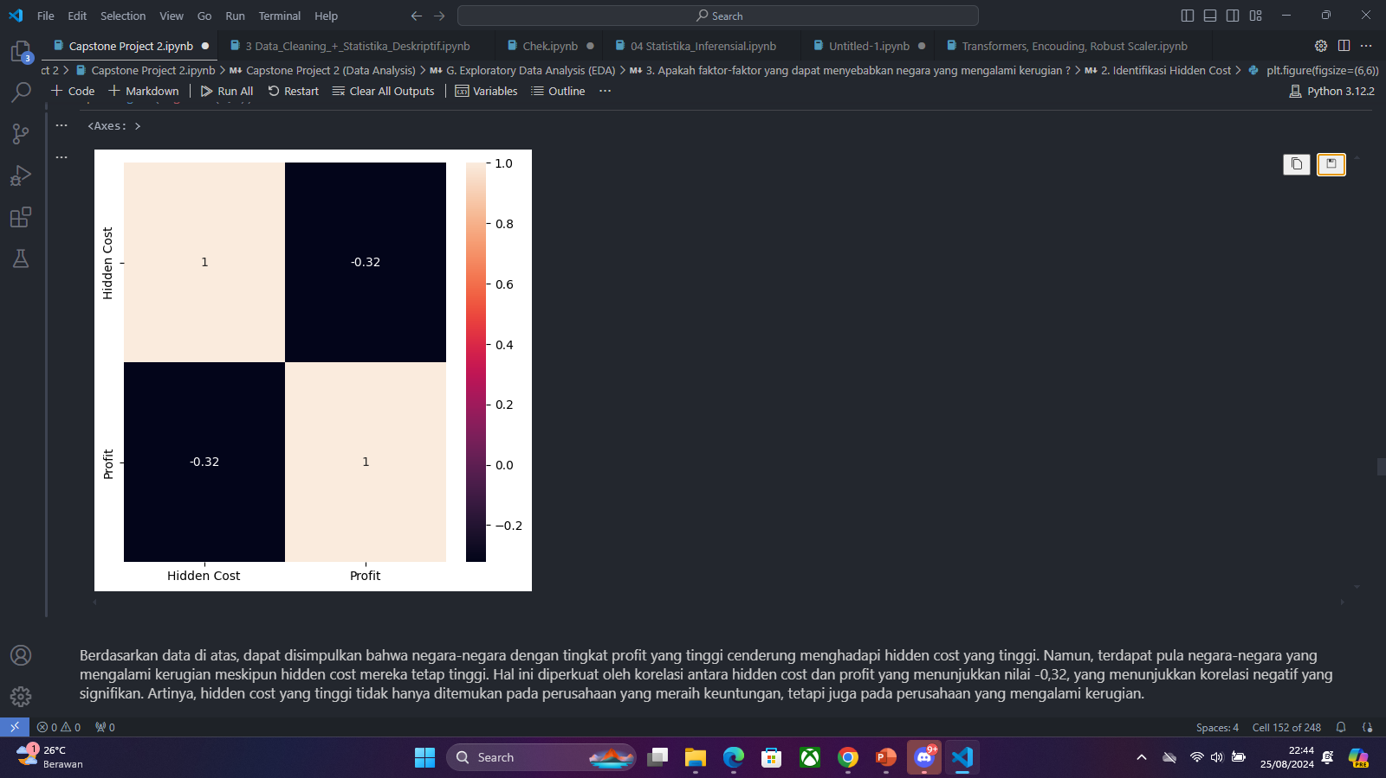
C. Faktor yang dapat menyebabkan negara yang mengalami kerugian ?
2. Identifikasi Hidden Cost
Pemahaman yang mendalam tentang biaya merupakan elemen kunci untuk keberhasilan bisnis. Namun, tidak semua biaya terlihat jelas pada data yang dimiliki, Hidden costs atau biaya tersembunyi adalah jenis pengeluaran yang sering kali tidak terdeteksi atau terabaikan dalam data yang ada, tetapi dapat secara signifikan mempengaruhi profitabilitas suatu. engidentifikasi dan mengelola hidden costs sangat penting bagi bisnis untuk menghindari kebocoran keuangan dan memastikan bahwa profit yang diharapkan benar-benar tercapai.
1. Profit biasanya dihitung setelah dikurangi semua biaya yang terkait dengan penjualan produk atau layanan tersebut. Biaya ini bisa mencakup:
2. Biaya operasional: Seperti biaya server, pemeliharaan, dukungan pelanggan, dan lisensi pihak ketiga yang dibutuhkan untuk menjalankan layanan.
3. Biaya langsung lainnya: Misalnya, pajak import, biaya distribusi, atau pengeluaran lain yang terkait dengan produk atau layanan.
4. Kolom hidden cost ini dibuat untuk mencari tahu seberapa besar biaya yang tidak tercantum pada data, sehingga kita mengetahui total selisih antara profit dengan total sales.
Berdasarkan data diatas, negara-negara yang mengalami net loss (kerugian) berkontribusi sebesar 7,52% dari total transaksi. Ini menunjukkan bahwa 7,52% dari seluruh transaksi yang terjadi menyebabkan kerugian.

Slide 10
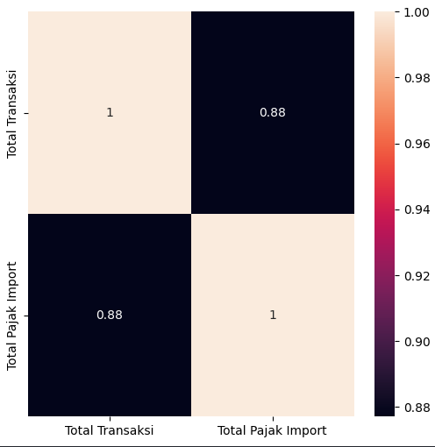
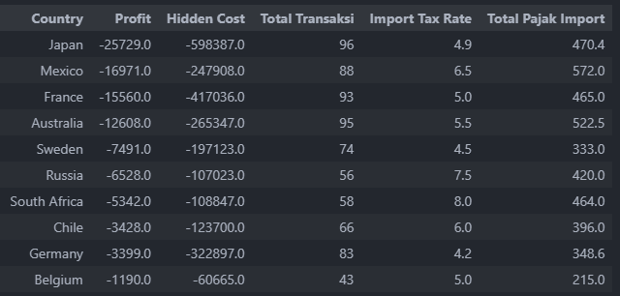
C. Faktor yang dapat menyebabkan negara yang mengalami kerugian ?
3. Identifikasi Pajak Import
Pajak impor merupakan salah satu faktor utama yang dapat mempengaruhi hidden values, dengan tarif pajak impor yang lebih tinggi sering kali menyebabkan hidden cost yang tidak terduga dalam proses transaksi. Hal ini dapat menyebabkan kerugian lebih besar, terutama di negara-negara dengan volume transaksi yang tinggi. Oleh karena itu, penting untuk menghubungkan data pajak impor dengan banyaknya transaksi untuk memahami sejauh mana pajak impor berkontribusi terhadap kerugian yang dialami oleh setiap negara.
Berdasarkan data yang disajikan, terdapat indikasi bahwa volume transaksi yang tinggi di suatu negara cenderung berhubungan dengan peningkatan total pajak impor. Misalnya, negara-negara dengan jumlah transaksi yang besar seperti Jepang dan Meksiko menunjukkan total pajak impor yang signifikan. Data ini menunjukkan bahwa pajak impor yang lebih tinggi dapat berkontribusi pada peningkatan hidden cost yang pada gilirannya dapat memperburuk kerugian pada negara-negara tersebut. Hal ini diperkuat oleh korelasi antara Total Transaksi dan Total Pajak Import yang menunjukkan nilai 0.88, yang menunjukkan korelasi positif yang signifikan. Artinya, total transaksi yang tinggi menyebabkan pajak import yang tinggi hal ini tidak hanya ditemukan pada perusahaan yang meraih keuntungan, tetapi juga pada perusahaan yang mengalami kerugian.
Dengan menganalisis hubungan antara net loss, total transaksi, hidden values dengan salah satu faktornya tarif pajak impor, kita dapat mengidentifikasi dan mengevaluasi dampak dari pajak impor terhadap profitabilitas secara lebih mendalam. Hal ini memungkinkan pembuatan strategi mitigasi yang lebih efektif untuk mengurangi dampak negatif dari pajak impor terhadap keuntungan.

Slide 11
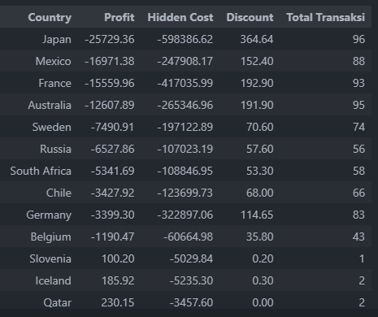
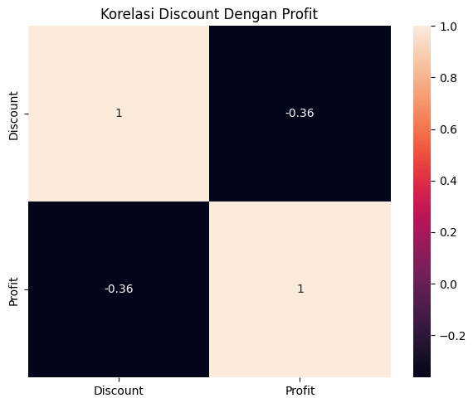
C. Faktor yang dapat menyebabkan negara yang mengalami kerugian ?
4. Identifikasi Besaran Diskon
Terdapat kecenderungan bahwa negara-negara dengan diskon tinggi cenderung mengalami kerugian, seperti yang terlihat pada Jepang, Prancis, dan Australia. Sebaliknya, negara-negara dengan profit tinggi, seperti Amerika Serikat dan Inggris, memberikan diskon yang lebih terkendali dan tidak berlebihan, masing-masing sebesar 145,60 dan 62,40. Namun, terdapat juga negara-negara yang memberikan diskon minimal atau bahkan tidak memberikan diskon, tetapi tetap mencatat profit, yang menunjukkan bahwa diskon yang besar berpotensi menurunkan profitabilitas. Hal ini didukung oleh hubungan korelasi antara diskon dan profit dengan nilai korelasi sebesar -0.36, yang menunjukkan bahwa diskon memiliki pengaruh negatif signifikan terhadap profit. Dengan demikian, dapat disimpulkan bahwa semakin besar diskon yang diberikan, semakin besar pula potensi kerugian yang mungkin terjadi.
Perbedaan signifikan ini mengindikasikan bahwa strategi penetapan diskon di negara-negara yang mencatatkan profit sangat berbeda dengan negara-negara yang mengalami kerugian. Diskon yang lebih besar tampaknya berkontribusi terhadap kerugian, sementara diskon yang lebih terukur cenderung mendukung profitabilitas. Oleh karena itu, diperlukan analisis lebih lanjut untuk memahami secara mendalam faktor-faktor yang menyebabkan perbedaan ini, sehingga perusahaan dapat merumuskan strategi penetapan diskon yang lebih efektif. Dengan mengoptimalkan strategi diskon, perusahaan dapat meningkatkan profitabilitas dan meminimalkan potensi kerugian di berbagai negara.

Slide 12
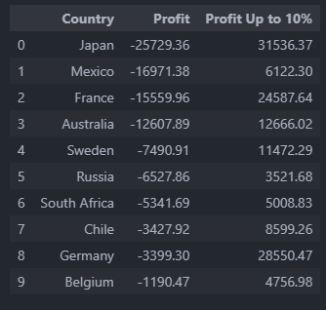
3. Rekomendasi Bisnis
Pada bagian akhir analisis, akan disampaikan rekomendasi bisnis berdasarkan identifikasi faktor-faktor yang berkontribusi terhadap kerugian di suatu negara. Empat faktor utama yang teridentifikasi adalah volume transaksi, hidden cost, pajak impor, dan banyaknya diskon yang diberikan. Berikut ini adalah beberapa rekomendasi bisnis yang dapat diimplementasikan untuk mengelola faktor-faktor tersebut secara lebih efektif dan strategis :
1. Manajemen Volume Transaksi dan Optimasi Pajak Import
Dengan menerapkan kenaikan harga sebesar 10% di pasar-pasar yang menunjukkan profit negatif, terjadi peningkatan signifikan pada margin keuntungan. Negara-negara seperti Australia, Jepang, dan Meksiko beralih dari posisi rugi ke posisi untung setelah penyesuaian harga, yang mencerminkan efektivitas strategi ini dalam mengatasi masalah profitabilitas.
Dengan menaikkan harga secara strategis di negara-negara tertentu, perusahaan dapat mengoptimalkan dampak pajak impor dan biaya tersembunyi lainnya, sehingga meningkatkan margin keuntungan tanpa harus bergantung pada peningkatan volume penjualan yang berisiko.
Perusahaan harus terus memonitor profitabilitas per negara dan secara proaktif menyesuaikan harga serta strategi pemasaran untuk mengatasi faktor-faktor yang mengurangi profit, seperti pajak impor dan biaya tersembunyi. Pendekatan ini akan memastikan bahwa setiap pasar berkontribusi positif terhadap profitabilitas perusahaan secara keseluruhan.

Slide 13
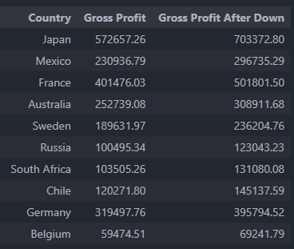
3. Rekomendasi Bisnis
2. Pengendalian Besaran Diskon
Data menunjukkan bahwa setelah penyesuaian harga atau strategi yang diterapkan, setiap negara mengalami kerugian mempunyai peningkatan yang signifikan dalam Gross Profit dibandingkan dengan Gross Profit sebelum diskon diturunkan. Misalnya, Jepang melihat peningkatan dari 572,657.26 menjadi 703,372.80, dan Jerman dari 319,497.76 menjadi 395,794.52. Peningkatan ini menunjukkan efektivitas strategi yang diterapkan untuk meningkatkan margin keuntungan.
Kenaikan Gross Profit di seluruh negara yang mengalami kerugian mengindikasikan bahwa strategi pengurangan diskon sebesar 50% yang diterapkan berhasil dalam meningkatkan gross profit. Ini merupakan indikator positif bahwa perusahaan mampu menyeimbangkan antara pengelolaan biaya dan harga jual yang kompetitif. Secara keseluruhan, data menunjukkan bahwa strategi yang diterapkan untuk meningkatkan Gross Profit telah berhasil dan memberikan hasil yang signifikan. Perusahaan harus melanjutkan pendekatan ini sambil juga mencari cara untuk lebih mengoptimalkan profitabilitas di seluruh pasar global.

Slide 14
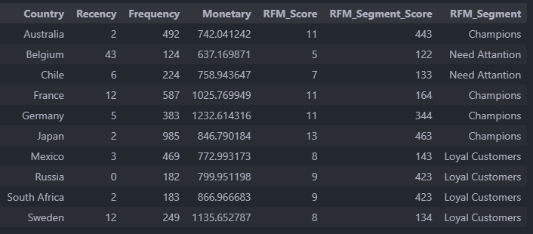
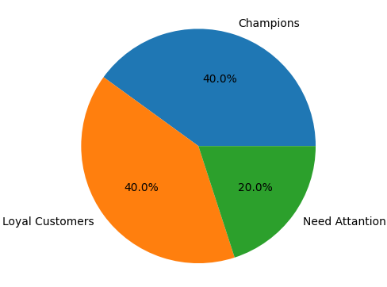
3. Rekomendasi Bisnis
3. Visualisasi RFM
a. Rekomendasi Strategis:
Segmentasi dan Personalisasi: Menggunakan data RFM untuk mengidentifikasi segmen pelanggan yang berbeda dan Menyusun strategi pemasaran yang dipersonalisasi untuk setiap segmen sangat penting. Dengan demikian, Anda dapat meningkatkan relevansi pesan, yang pada akhirnya akan meningkatkan engagement dan konversi. Dengan mengarahkan sumber daya pemasaran secara lebih efektif ke segmen yang paling menguntungkan seperti Champions dan Loyal Customers, serta mengalokasikan bagian tertentu untuk mengaktifkan kembali pelanggan dalam segmen Need Attention, bisnis dapat meningkatkan efisiensi dan efektivitas kampanye pemasaran.
b. Penutup
Menggunakan analisis RFM sebagai alat strategis memungkinkan bisnis untuk lebih memahami dan mengelola basis pelanggan mereka secara efektif. Dengan mengambil langkah-langkah yang disarankan berdasarkan segmen RFM, perusahaan dapat tidak hanya mempertahankan pelanggan yang berharga tetapi juga mengaktifkan kembali mereka yang berisiko, sehingga meningkatkan profitabilitas secara keseluruhan.

